Slide 1
重イオン衝突における 保存電荷高次ゆらぎの時間発展
北沢正清
浅川正之、大野浩学
（大阪大学）
日本物理学会第68回年次大会、2013/3/26-29、広島大学、29aHA15

Slide 2
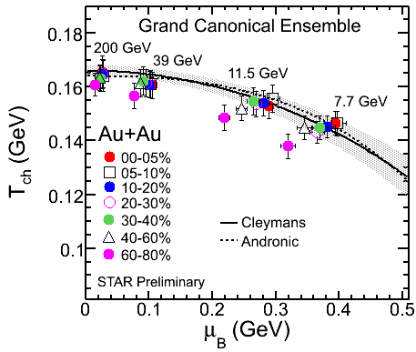
Beam-Energy Scan
STAR 2012
high
beam energy
T
low
Hadrons
Color SC
0
μ

Slide 3
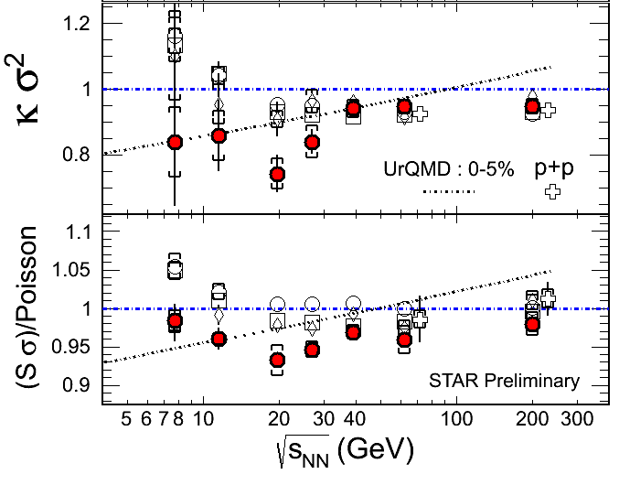
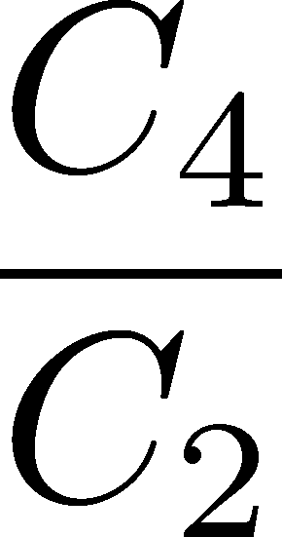
Proton # Cumulants @ STAR-BES
STAR,QM2012
No characteristic signals on
phase transition to QGP nor QCD CP

Slide 4
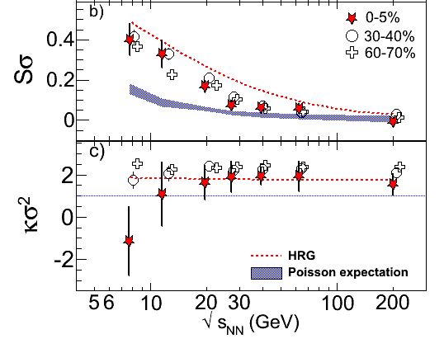
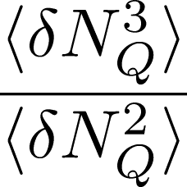
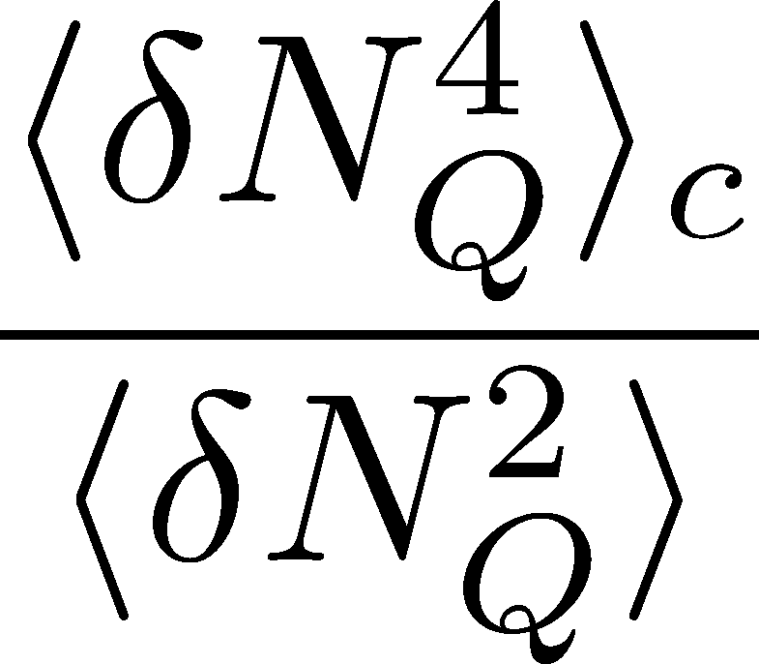
Charge Fluctuations @ STAR-BES
STAR, QM2012
No characteristic signals on
phase transition to QGP nor QCD CP

Slide 5
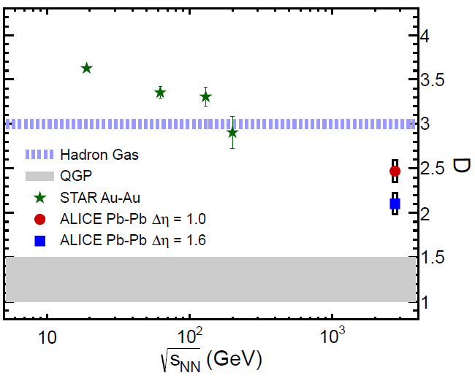
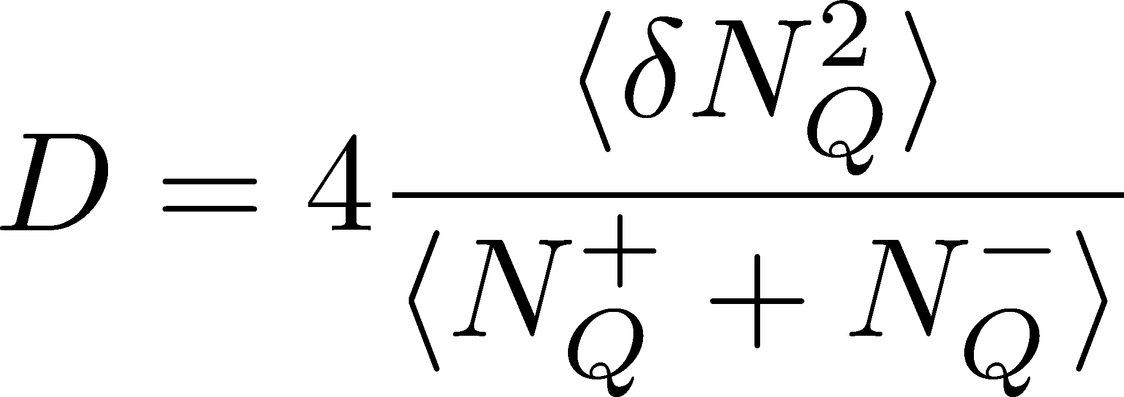
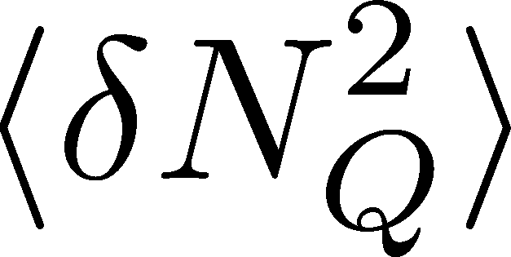
Charge Fluctuation @ LHC
ALICE, 1207.6068
D-measure
D ~ 3-4 Hadronic
D ~ 1 Quark
LHC:
significant suppression
from hadronic value
is not equilibrated at freeze-out at LHC energy!

Slide 6
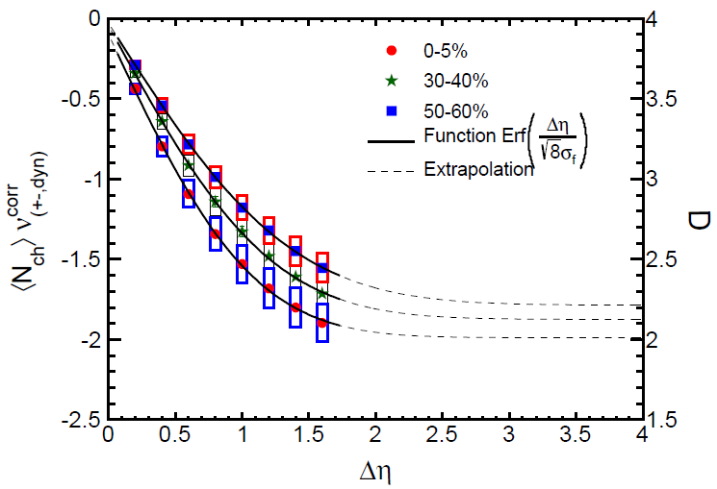
Δη Dependence @ ALICE
ALICE
1207.6068
t
Δη
z
検出器ラピディティ幅
高次ゆらぎは高温物質の温度計？
HotQCD,2012

Slide 7
Fluctuations of Conserved Charges
Under Bjorken expansion
Asakawa, Heintz, Muller, 2000
Jeon, Koch, 2000
Shuryak, Stephanov, 2001
t
Δy
N_{Q}
z
Δη
Variation of a conserved charge in Δη is slow, since it is achieved only through diffusion.
Primordial values can survive until freezeout.
The wider Δη, more earlier fluctuation.

Slide 8
Δη Dependence @ ALICE
ALICE
1207.6068
保存電荷ゆらぎのΔη依存性には、
高温物質時間発展の歴史が刻まれている！

Slide 9
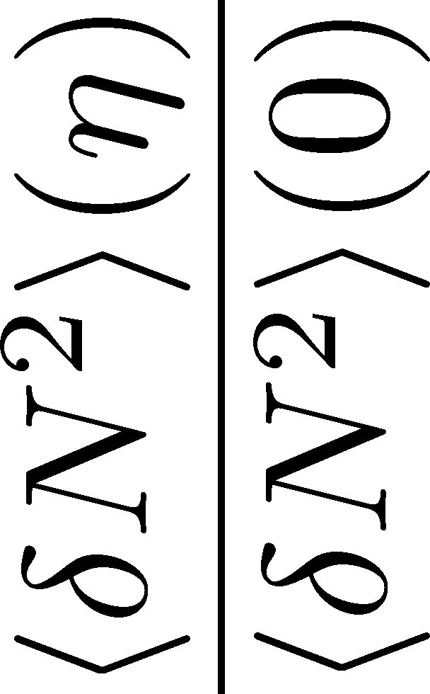
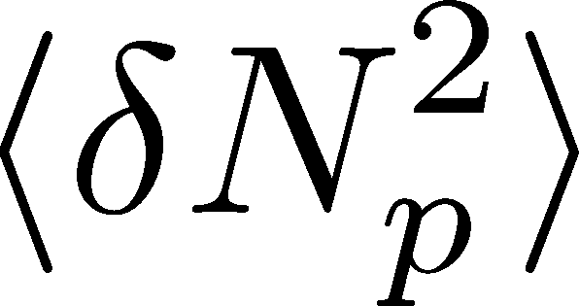
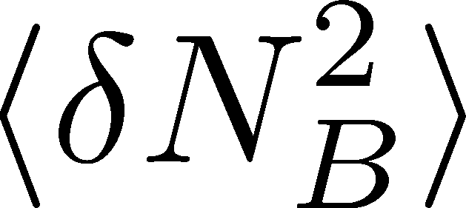
<δN_{B}²> and < δN_{p}² > @ LHC ?
should have different Δη dependence.

Slide 10
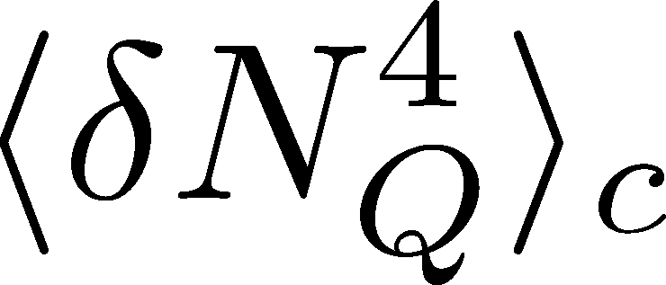
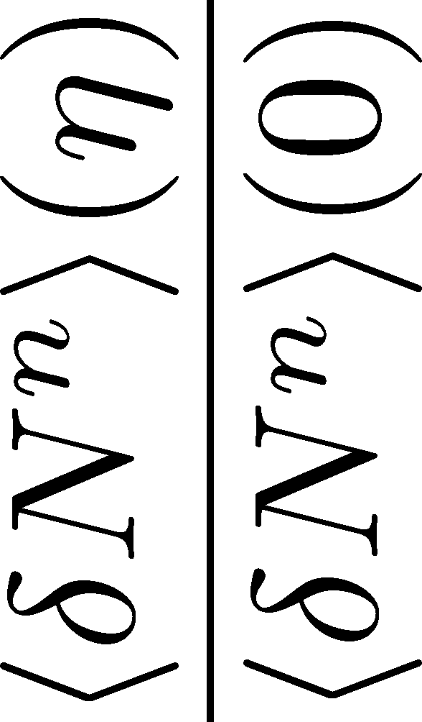
<δN_{Q}⁴> @ LHC ?
How does behave as a function of Δη?
Left
(suppression)
Right
(hadronic)
or

Slide 11
Stochasitc Hydrodynamics
Landau, Lifshitz, Statistical Mechaniqs II
Kapusta, Muller, Stephanov, 2012
Diffusion equation
Stochastic diffusion equation
ミクロな原子相互作用に
由来するノイズ項

Slide 12
Fluctuation-Dissipation Relation
Stochastic force
Local correlation
(hydrodynamics)
Equilibrium fluc.

Slide 13
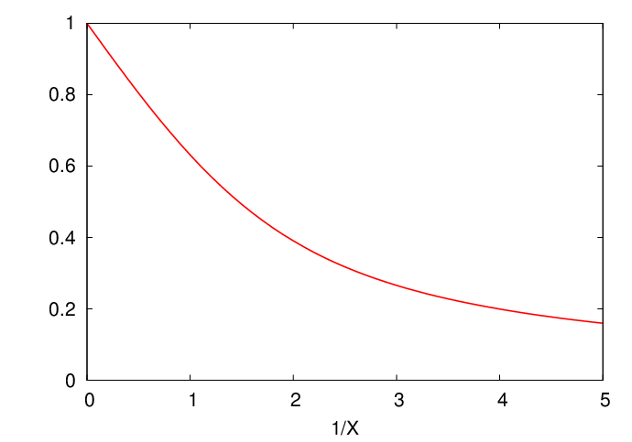
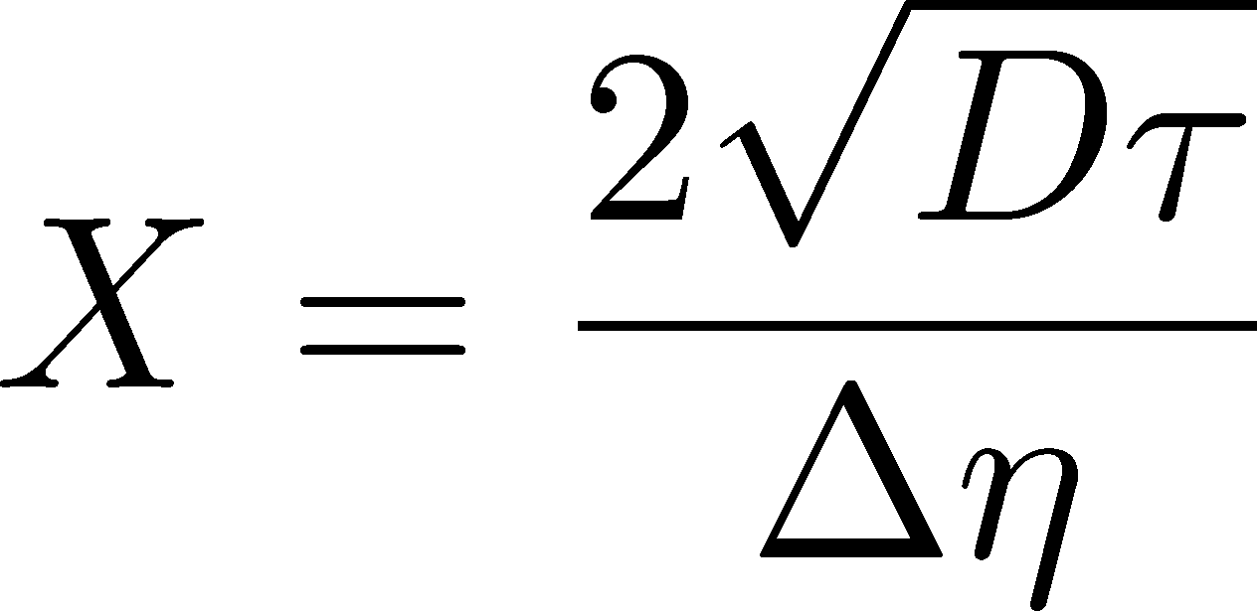
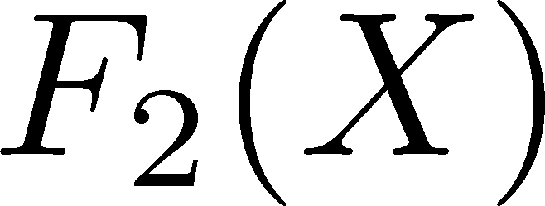
Δη Dependence
Shuryak, Stephanov, 2001
Initial condition:
Translational invariance
initial
equilibrium
equilibrium
initial

Slide 14
Δη Dependence
Shuryak, Stephanov, 2001
Initial condition:
Translational invariance
initial
equilibrium
equilibrium
initial

Slide 15
Non-Gaussian Stochastic Force ??
Stochastif Force : 3rd order
Local correlation
(hydrodynamics)
Equilibrium fluc.

Slide 16
Caution!
揺動散逸関係の高次への拡張は、非自明。
マルコフ過程＋連続変化する確率変数
定理
➔ランダム力はガウスゆらぎ
cf) Gardiner, “Stochastic Methods”
流体力学
微小空間に多数の粒子
中心極限定理により、ガウス分布

Slide 17
Thee “NON”s
重イオン衝突での高次ゆらぎの観測・解析は、
物理学として相当に特殊な問題である。
Non-Gaussian
通常、高次ゆらぎは観測困難。
適度に小さい系

Slide 18
Thee “NON”s
重イオン衝突での高次ゆらぎの観測・解析は、
物理学として相当に特殊な問題である。
Non-Gaussian
Non-critical
通常、高次ゆらぎは観測困難。
適度に小さい系
観測されたゆらぎの値は、
自由ガスとたかだか２倍のずれ

Slide 19
Thee “NON”s
重イオン衝突での高次ゆらぎの観測・解析は、
物理学として相当に特殊な問題である。
Non-Gaussian
Non-critical
Non-equilibrium
通常、高次ゆらぎは観測困難。
適度に小さい系
観測されたゆらぎの値は、
自由ガスとたかだか２倍のずれ
平衡に至る非定常過程を
記述する必要性。

Slide 20
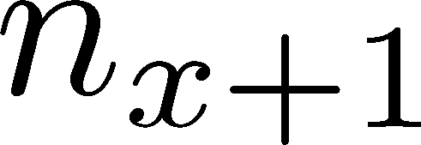
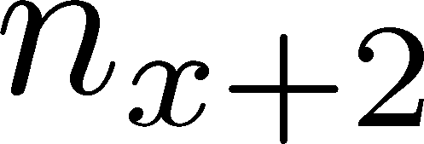
Diffusion Master Equation
Divide spatial coordinate into discrete cells
probability
Master Equation for P(n)
x-hat: lattice-QCD notation
Solve the DME exactly, and take a→0 limit
No approx., ex. van Kampen’s system size expansion

Slide 21
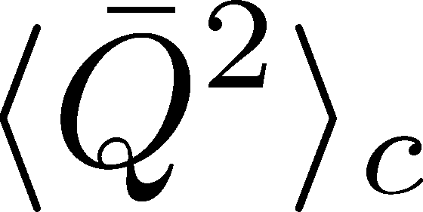
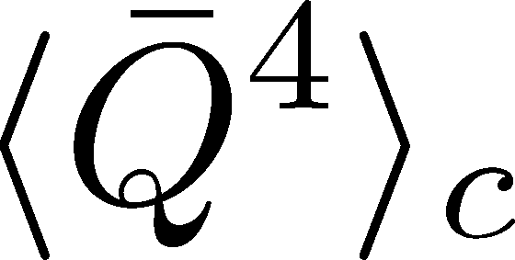
Net Charge Number
Prepare 2 species of (non-interacting) particles
Let us investigate
at freezeout time t

Slide 22
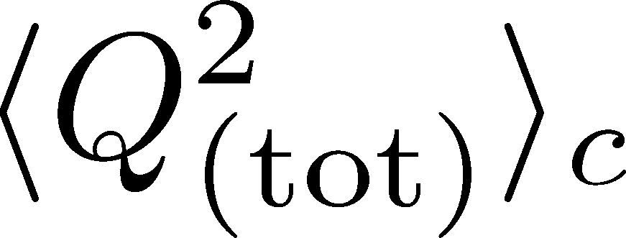
Initial Condition at Hadronization
Boost invariance / infinitely long system
Local equilibration / local correlation
Initial fluctuations
suppression owing to
local charge conservation
strongly dependent on
hadronization mechanism

Slide 23
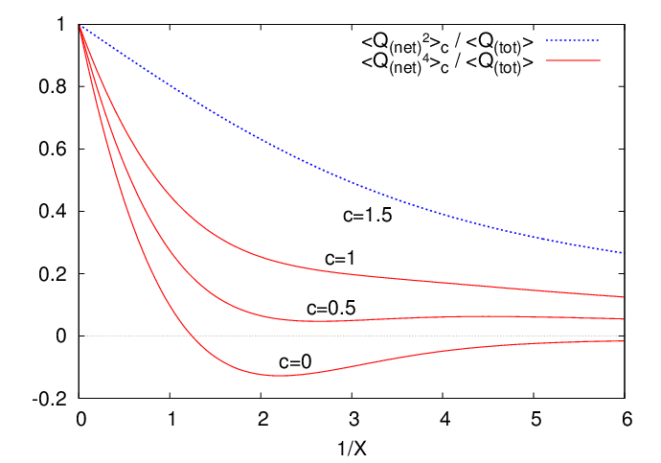
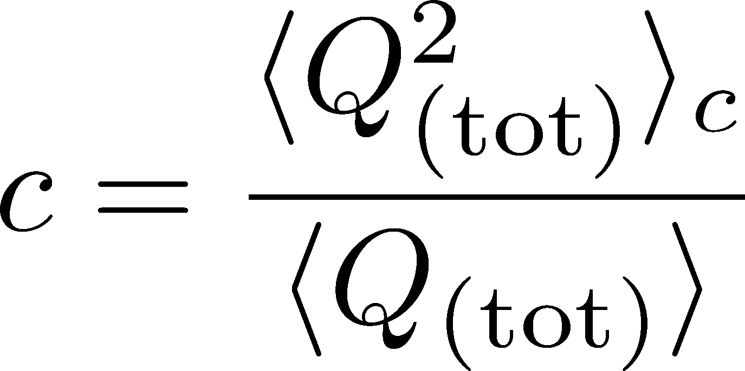
Δη Dependence at Freezeout
Initial fluctuations:
2nd
4th

Slide 24
<δN_{Q}⁴> @ LHC
boost invariant system
tiny fluctuations of CC at hadronization
short correlaition in hadronic stage
Assumptions
Suppression of
4th-order cumulant is anticipated at LHC energy!

Slide 25
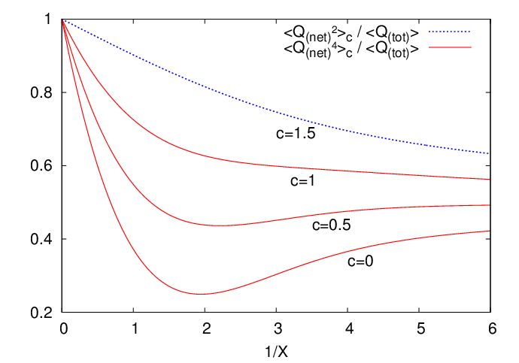
Δη Dependence at Freezeout
Initial fluctuations:
2nd
4th

Slide 26
まとめ
キュムラントΔη依存性
には豊富な物理が
含まれている
高温物質の動的発展の情報
ビーム軸方向の時空発展の歴史
ハドロン化の機構
拡散係数
実験で観測される
ゆらぎが持つ物理
的意味の理解

Slide 27
まとめ
キュムラントΔη依存性
には豊富な物理が
含まれている
高温物質の動的発展の情報
ビーム軸方向の時空発展の歴史
ハドロン化の機構
拡散係数
実験で観測される
ゆらぎが持つ物理
的意味の理解
QCD相構造の探索

Slide 28
Evolution of Fluctuations
Fluctuation
in initial state
Time evolution
in the QGP
approach to HRG
by diffusion
experimental effects
particle missID, etc.
volume fluctuation

Slide 29
Open Questions & Future Work
Why the primordial fluctuations are observed only at the LHC, and not the RHIC ?
Extract more information on each stage of fireballs using fluctuations
Model refinement
Including the effects of
nonzero correlation length / relaxation time
global charge conservation
Non Poissonian system ← interaction of particles

Slide 30
Chemical Reaction 1
x: # of X
a: # of A (fixed)
Master eq.:
Cumulants with fixed initial condition
initial
equilibrium

Slide 31
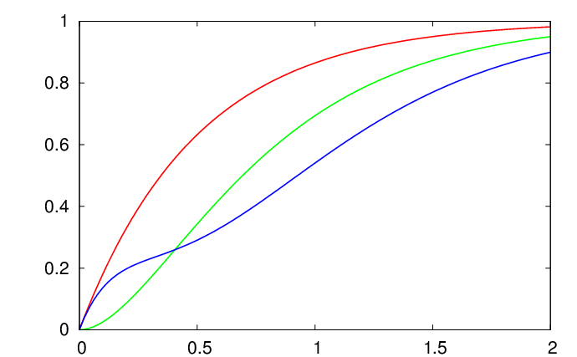
Chemical Reaction 2
2nd
3rd
4th
Higher-order
cumulants
grow slower.

Slide 32
Fluctuations
Free Boltzmann → Poisson

